Slide 1
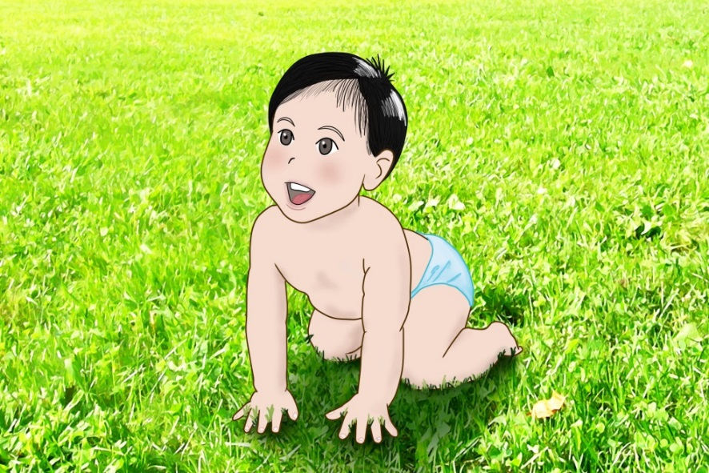
เคมีที่เป็นพื้นฐานของสิ่งมีชีวิต Chemistry in living organism
น้ำและแร่ธาตุ
(water and minerals)
สารประกอบคาร์บอน
(hydrocarbon compounds)
สถาบันส่งเสริมการสอนวิทยาศาสตร์และเทคโนโลยี

Slide 2
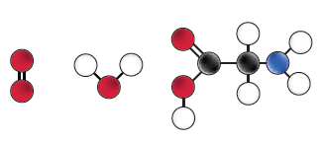
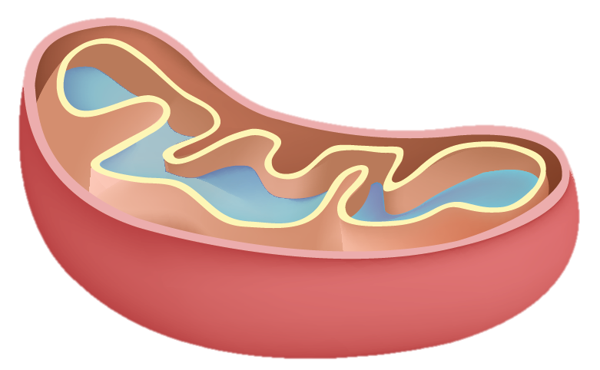
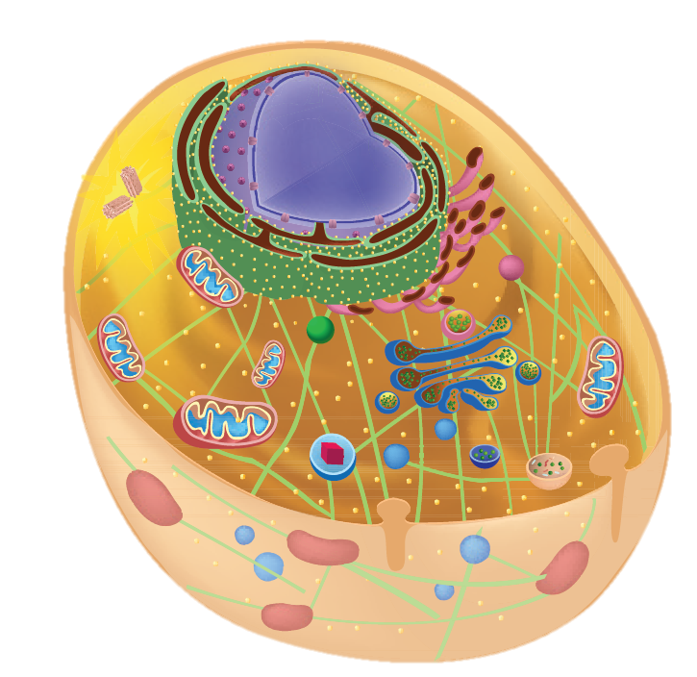
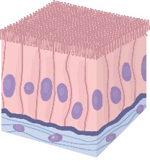
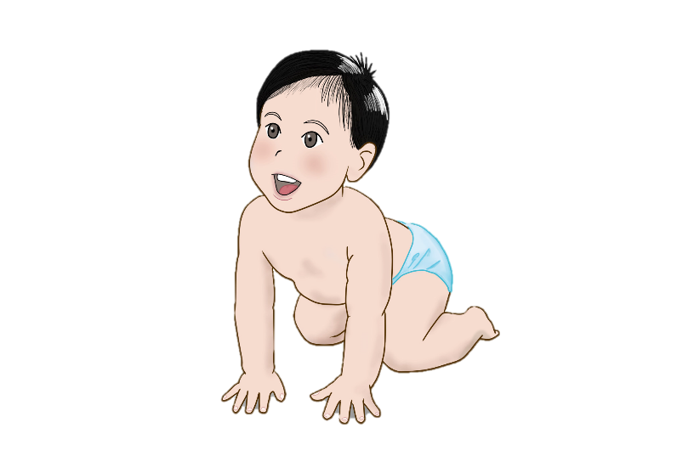
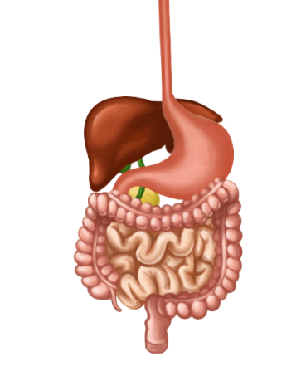
Chemistry in living organism
Organization of organism
Atom
โมเลกุล
อะตอม
Molecule
สารประกอบ
คาร์บอน
Organelle
Cell
ออร์แกเนลล์
เนื้อเยื่อ
Tissue
เซลล์
Organ
อวัยวะ
Organ system
Organism
ระบบอวัยวะ
สิ่งมีชีวิต
2

Slide 3
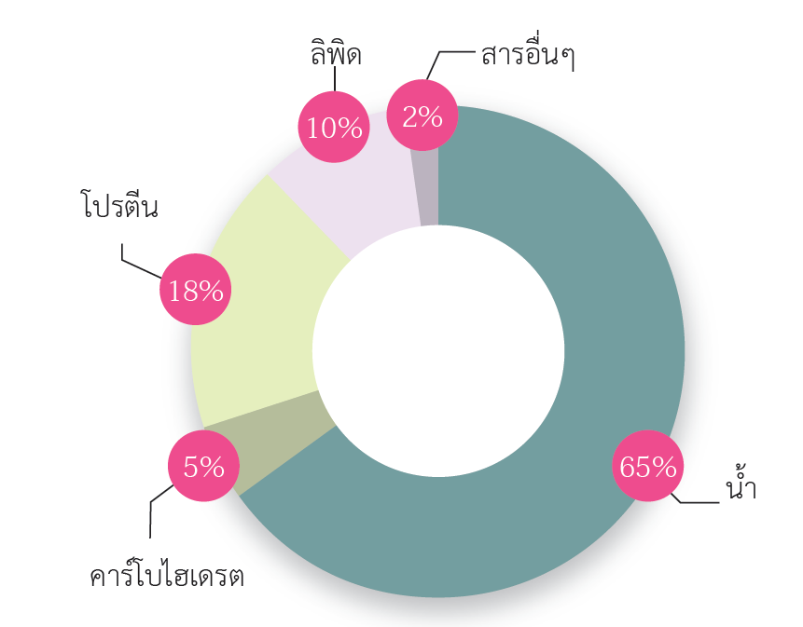
Chemistry in living organism
Chemistry in human body
ปริมาณสารต่าง ๆ ในร่างกายมนุษย์
3

Slide 4
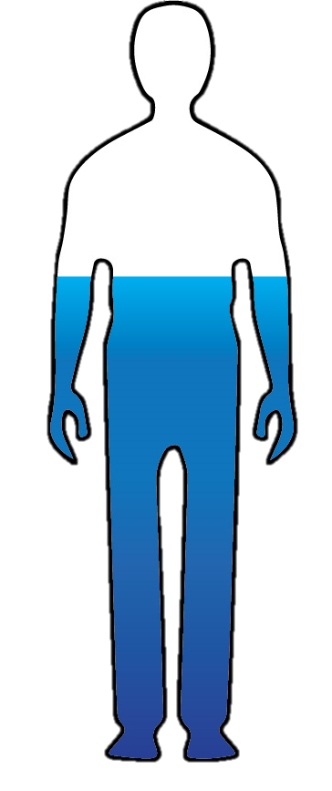
water and minerals
น้ำ
น้ำมีความสำคัญต่อคนอย่างไร
องค์ประกอบภายในเซลล์
และภายนอกเซลล์
ควบคุมอุณหภูมิของร่างกาย
(เหงื่อ การหายใจ)
องค์ประกอบของเลือด
หล่อลื่นข้อต่อ
65%
ละลายออกซิเจน
และคาร์บอนไดออกไซด์
ใช้ในกระบวนการ
เมแทบอลิซึม
ละลายของเสีย
(เหงื่อ ปัสสาวะ)
ป้องกันสมองและไขสันหลัง
4

Slide 5
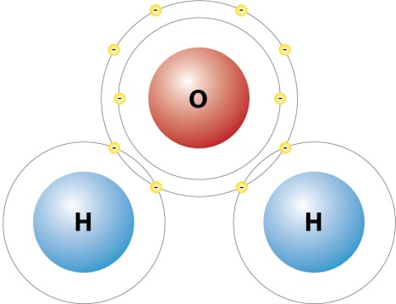
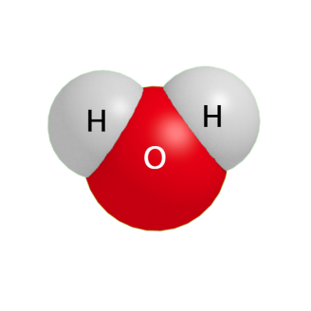
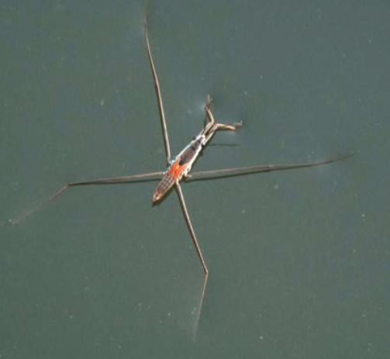
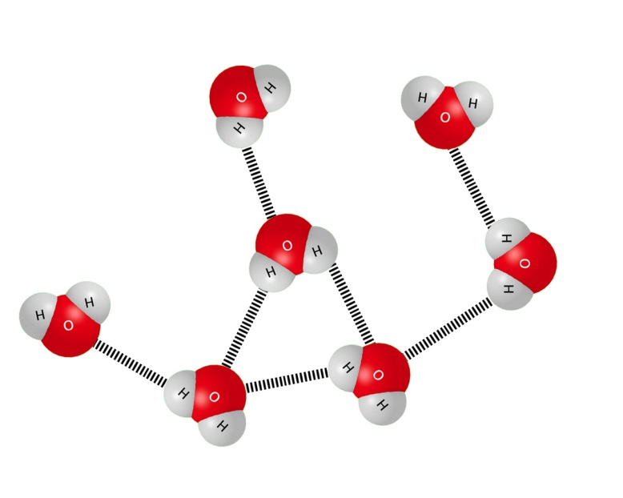
water and minerals
น้ำ: สมบัติของน้ำ
Covalent bond
โครงสร้างของน้ำ
อิเล็กตรอนจากอะตอมของไฮโดรเจน
โมเลกุลน้ำยึดกันด้วย
Hydrogen bond
Hydrogen bond
Hydrogen bond - ทำให้เกิดแรงตึงผิวสูง
จิงโจ้น้ำจึงเดินบนผิวน้ำได้
5

Slide 6
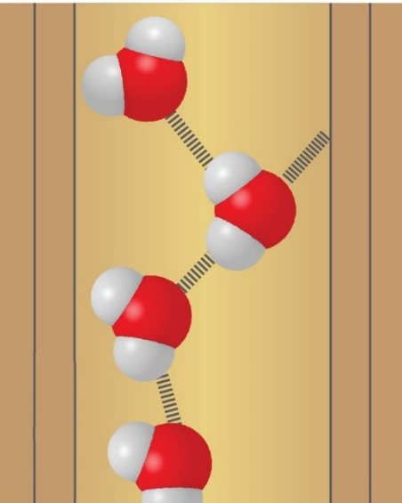
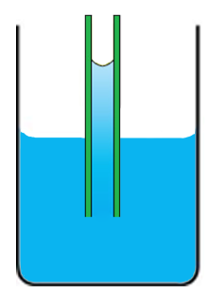
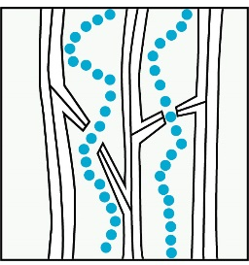
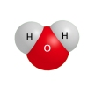
water and minerals
น้ำ: สมบัติของน้ำ
adhesion
adhesion
Capillary tube
น้ำ
adhesion
cohesion
cohesion - แรงยึดระหว่างโมเลกุลของน้ำ
adhesion- แรงยึดระหว่างโมเลกุลของน้ำกับโมเลกุลอื่น
น้ำถูกลำเลียงผ่าน xylemจากรากสู่ลำต้นและใบด้วยแรง cohesion และ adhesion
6

Slide 7
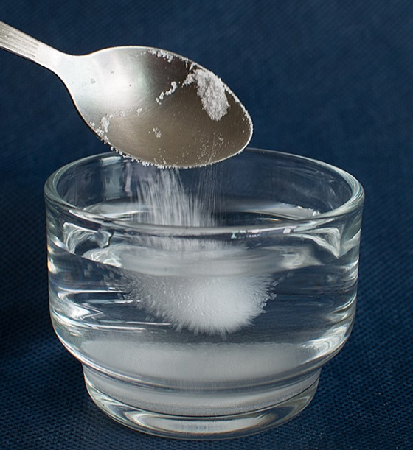
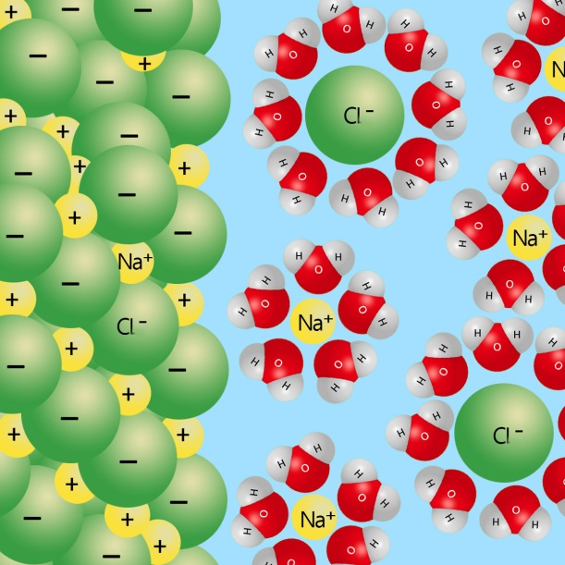
water and minerals
น้ำ: สมบัติของน้ำ
- เป็นตัวทำละลายที่ดี
เกลือ
น้ำมัน
น้ำ
น้ำ
สมบัติที่ละลายน้ำได้ดีของสาร เรียกว่า ไฮโดรฟิลิก (hydrophilic) ซึ่งหมายถึง ชอบน้ำ
สมบัติที่ไม่ละลายน้ำของสาร เรียกว่า ไฮโดรโฟบิก (hydrophobic)
ซึ่งหมายถึง ไม่ชอบน้ำ
7

Slide 8
water and minerals
น้ำ: สมบัติของน้ำ
ภายนอกเซลล์
hydrophobic
hydrophilic
ภายในเซลล์
เยื่อหุ้มเซลล์
- ประกอบด้วยลิพิด
- เป็นตัวแยกสารภายนอกและภายในเซลล์
8

Slide 9
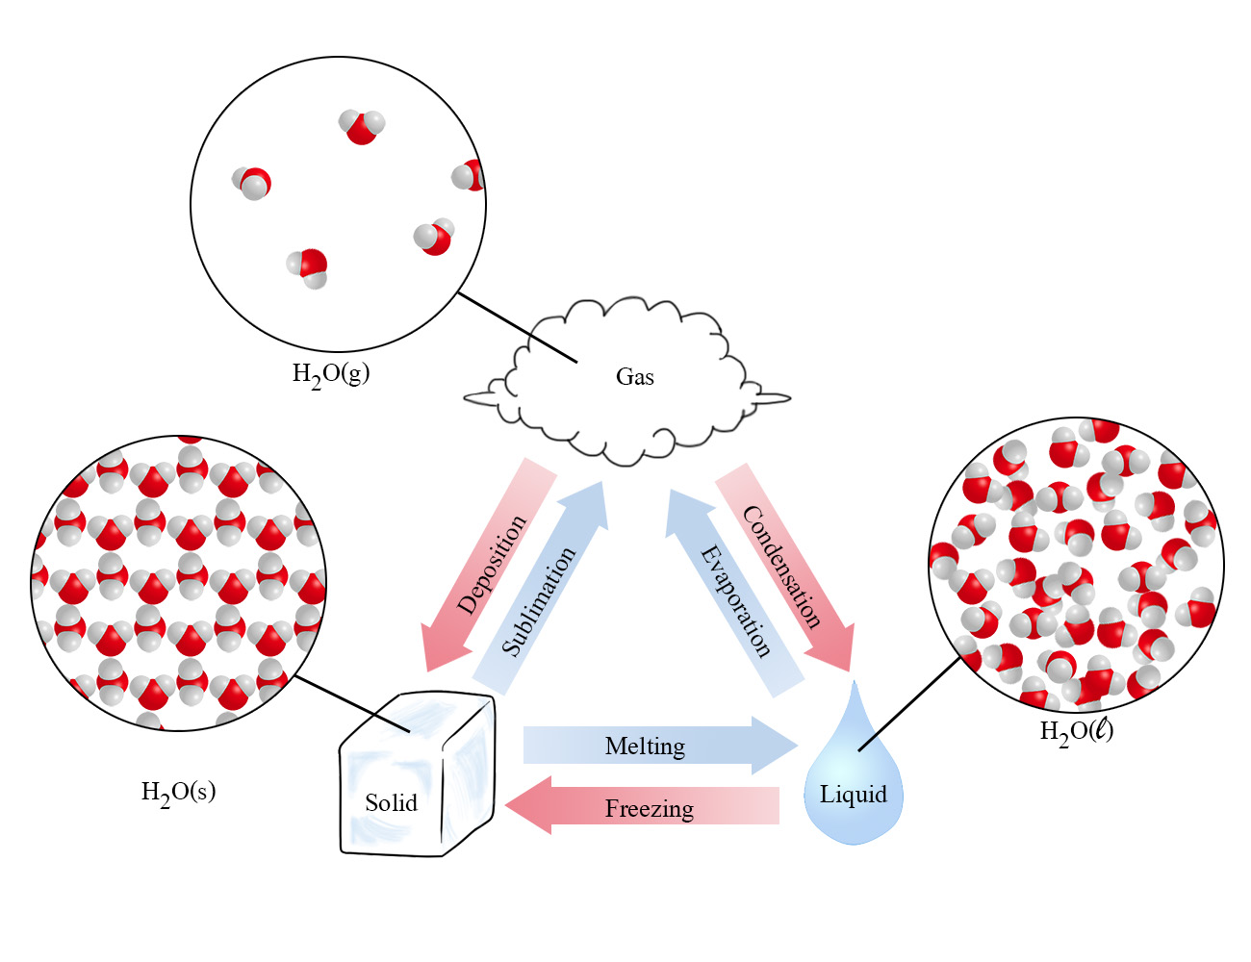
water and minerals
น้ำ: สมบัติของน้ำ
สถานะต่างๆ ของน้ำ
จุดเดือด = 100ºC
จุดเยือกแข็ง = 0ºC
การระเหิดกลับ
การควบแน่น
การระเหิด
การกลายเป็นไอ
การหลอมเหลว
การแข็งตัว
จุดเดือดสูง จุดเยือกแข็งต่ำ
ระเหยได้ดี
9

Slide 10
water and minerals
น้ำ: สมบัติของน้ำ
จุดเดือดสูง จุดเยือกแข็งต่ำ
ระเหยได้ดี
- มีความจุความร้อนสูง ช่วยรักษาสมดุลของอุณหภูมิในร่างกาย
- เป็นตัวพาความร้อนที่ดี ช่วยลดอุณหภูมิในร่างกาย
10

Slide 11
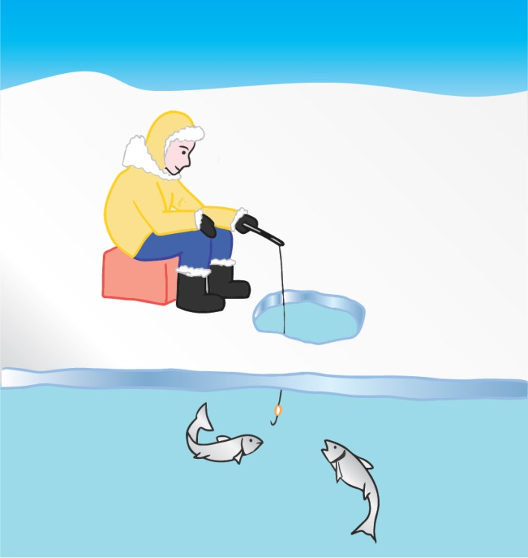
water and minerals
น้ำ: สมบัติของน้ำ
- น้ำมีความหนาแน่นสูงสุดที่ 4 ° C
- น้ำแข็งมีความหนาแน่นน้อยกว่าน้ำ
น้ำแข็ง:
hydrogen bond ยึดคงที่
น้ำ:
hydrogen bond เปลี่ยนไปมาระหว่างโมเลกุลต่อโมเลกุล
- น้ำแข็งที่ลอยตัวเป็นฉนวนป้องกันอุณหภูมิของน้ำด้านล่างไม่ให้
ถึงจุดเยือกแข็ง ทำให้สิ่งมีชีวิตอาศัยอยู่ได้
11

Slide 12
water and minerals
น้ำ: สมบัติของน้ำ
การแตกตัวของโมเลกุลของน้ำ
H₂O
H⁺ + OH⁻
- การแตกตัวของน้ำบริสุทธิ์จะให้จำนวน H⁺ และ OH⁻ เท่ากัน
- สารบางชนิดทำให้ปริมาณ H⁺ และ OH⁻ ในสารละลายเปลี่ยนไป
กรด คือ สารที่เพิ่มความเข้มข้นโปรตอนในสารละลาย
เบส คือ สารที่ลดความเข้มข้นโปรตอนในสารละลาย
H⁺
>
OH⁻
H⁺
=
OH⁻
OH⁻
>
H⁺
12

Slide 13
water and minerals
แร่ธาตุ
เป็นส่วนประกอบในโครงสร้าง เช่น แคลเซียมในกระดูก
เป็นองค์ประกอบของสารอินทรีย์ เช่น ฟอสฟอรัสใน DNA
เป็นส่วนประกอบของโปรตีน เช่น เหล็กในโมเลกุลของฮีโมโกลบิน
ช่วยในการทำงานของเอนไซม์ เช่น แมกนีเซียมที่ทำหน้าที่เป็นโคเฟกเตอร์ของเอนไซม์ต่างๆ
13

Slide 14
water and minerals
แร่ธาตุบางชนิดในพืช
แร่ธาตุ | ความสำคัญ
N | เป็นองค์ประกอบของโปรตีน DNA RNA ฮอร์โมน chlorophyll และ coenzyme
P | เป็นองค์ประกอบของ DNA RNA เยื่อหุ้มเซลล์ ATP และ coenzyme
K | Co-factor ของเอนไซม์ ควบคุมสมดุลของน้ำ เปิด-ปิดปากใบของพืช
Ca | การสร้างและความคงตัวของผนังเซลล์และเยื่อหุ้มเซลล์ กระตุ้นการทำงานของเอนไซม์บางชนิด ควบคุมการตอบสนองของเซลล์ต่อสิ่งกระตุ้น
Mg | เป็นองค์ประกอบของคลอโรฟิลล์ และเป็น co-factor ของเอนไซม์
S | เป็นองค์ประกอบของโปรตีน และcoenzyme
14

Slide 15
water and minerals
แร่ธาตุบางชนิดในคน
แร่ธาตุ | ความสำคัญ
Ca | เป็นองค์ประกอบของกระดูกและฟัน ช่วยในการแข็งตัวของเลือด การทำงานของประสาทและกล้ามเนื้อ
P | การสร้างของกระดูกและฟัน การสร้าง DNA สมดุลของกรด-เบส
Mg | Co-factor ของเอนไซม์ ช่วยในการทำงานของเซลล์ประสาทและกล้ามเนื้อ
Na | สมดุลของกรด-เบส สมดุลของน้ำ ช่วยถ่ายทอดกระแสประสาทร่วมกับ K
K | สมดุลของกรด-เบส สมดุลของน้ำ และการทำงานของระบบประสาท
Cl | สมดุลของกรด-เบส เป็นองค์ประกอบของกรดไฮโดรคลอริกในกระเพาะอาหาร
I | เป็นองค์ประกอบของฮอร์โมนไทรอกซินจากต่อมไทรอยด์
15

Slide 16
water and minerals
แร่ธาตุบางชนิดในคน
แร่ธาตุ | ความสำคัญ
Fe | องค์ประกอบของฮีโมโกลบิน Co-factor ของเอนไซม์
Co | เป็นองค์ประกอบของวิตามินบี 12
F | รักษาโครงสร้างฟัน และป้องกันฟันผุ
Cu | Co-factor ของเอนไซม์ที่จำเป็นต่อการสร้างฮีโมโกลบิน และ ATP
16

Slide 17
Hydrocarbon compounds
สารประกอบคาร์บอนที่สำคัญที่พบในสิ่งมีชีวิต
คาร์โบไฮเดรต
โปรตีน
ลิพิด
กรดนิวคลิอิก
อื่นๆ
17

Slide 18
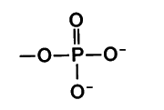
Hydrocarbon compounds
หมู่ฟังก์ชันที่พบในสารอินทรีย์บางชนิด
ชื่อหมู่ฟังก์ชัน | โครงสร้าง | แหล่งที่พบ
hydroxyl |  | น้ำตาล กลีเซอรอล
carboxyl |  | กรดไขมัน กรดอะมิโน
ketone |  | น้ำตาล ใช้ linear form
aldehyde |  | น้ำตาล
amino |  | กรดอะมิโน โปรตีน
sulfhydryl |  | กรดอะมิโน โปรตีน
phosphate |  | ฟอสโฟลิพิด นิวคลีโอไทด์ กรดนิวคลีอิก
18

Slide 19
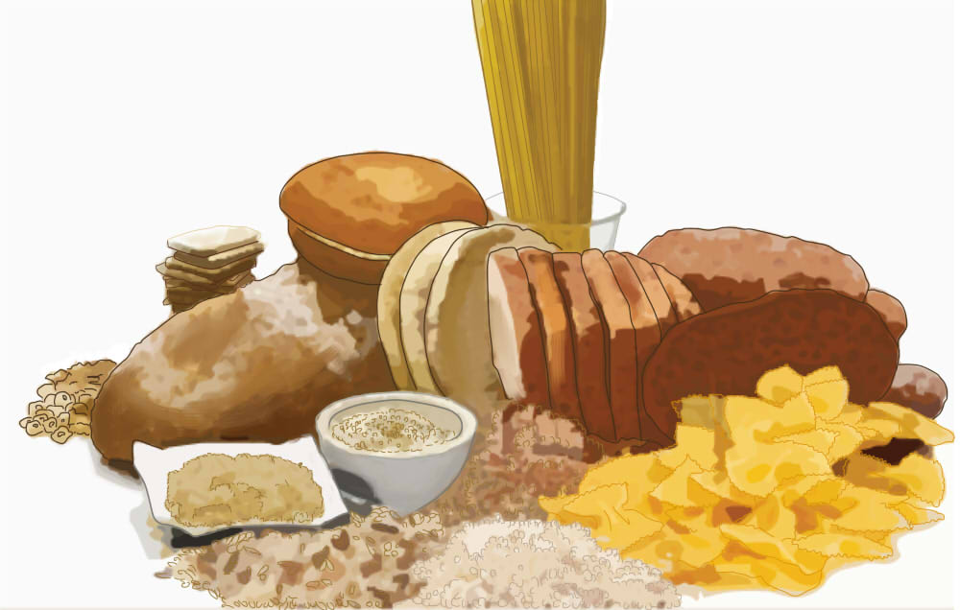
Hydrocarbon compounds
คาร์โบไฮเดรต
แหล่งพลังงานที่สำคัญของสิ่งมีชีวิต
ส่วนประกอบของเซลล์และโครงสร้างของเซลล์
19

Slide 20
Organic substance
คาร์โบไฮเดรต
- ธาตุที่เป็นองค์ประกอบหลัก : C H O
- มีอัตราส่วนของ H:O เท่ากับ 2:1
แบ่งตามขนาดของโมเลกุลได้เป็น 3 กลุ่ม
Monosaccharide
Oligosaccharide
Polysaccharide
20

Slide 21
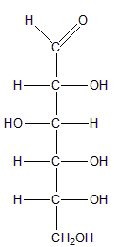
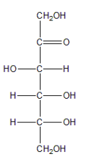
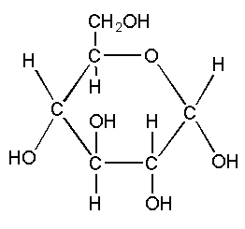
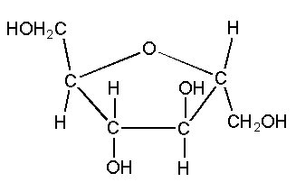
Organic substance
คาร์โบไฮเดรต
Monosaccharide
- โครงสร้างของน้ำตาลมีได้ 2 รูปแบบ :
- แบบปลายเปิด (linear form) และรูปแบบวงแหวน (ring form)
- คาร์บอนอะตอมตำแหน่งที่ 1 นับจากปลายที่มีหมู่แอลดีไฮด์ หรือหมู่คีโตน
Aldehyde gorup
1
Ketone group
6
1
2
6
5
2
1
3
4
5
2
3
2
4
3
4
3
1
4
5
5
6
6
glucose
fructose
21

Slide 22
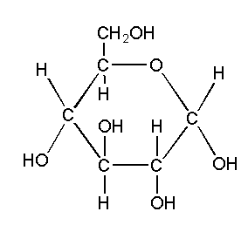
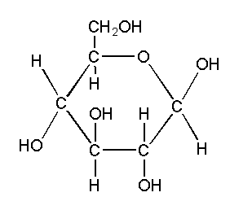
Hydrocarbon compounds
คาร์โบไฮเดรต
- การจัดเรียงตัวในรูปแบบวงแหวนเกิดได้ 2 รูปแบบ:
α และ β ขึ้นกับการเรียงตัวของ −OH ที่คาร์บอนตำแหน่งที่ 1
6
6
1
5
5
4
2
4
1
1
3
2
3
2
3
4
5
α glucose
6
$$ glucose
22

Slide 23
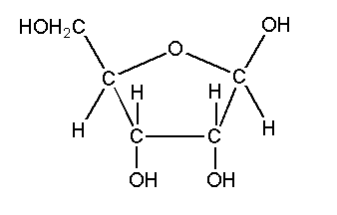
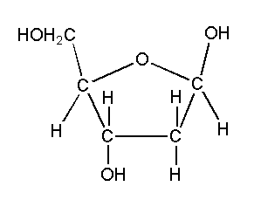
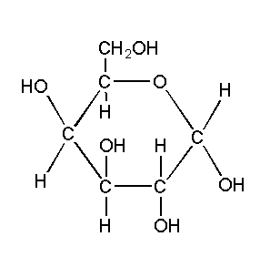
Hydrocarbon compounds
คาร์โบไฮเดรต
Monosaccharide
- ประกอบด้วยอะตอมของธาตุคาร์บอนตั้งแต่ 3 – 7 อะตอม
- มีรสหวาน ละลายน้ำได้
pentose
มอโนแซ็กคาไรด์
ที่พบมากในธรรมชาติ
hexose
ribose
deoxyribose
glucose
galactose
fructose
23

Slide 24
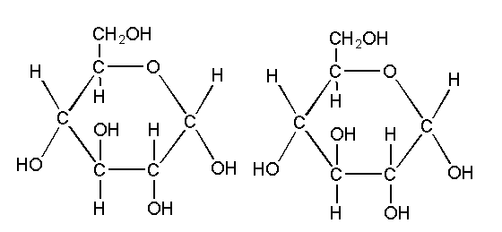
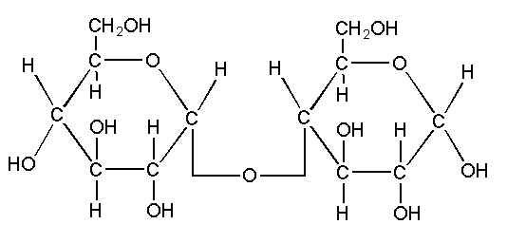
Hydrocarbon compounds
คาร์โบไฮเดรต
Disaccharide
- ประกอบด้วย monosaccharide ตั้งแต่ 2 – 10 โมเลกุล
- เชื่อมกันด้วย glycosidic bond
1,4 α- glycosidic bond
H₂O
+
α glucose
α glucose
maltose
monosaccharide
disaccharide
24

Slide 25
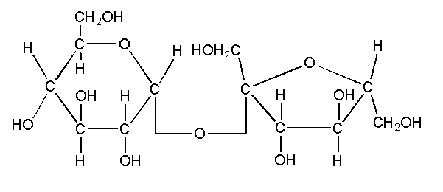
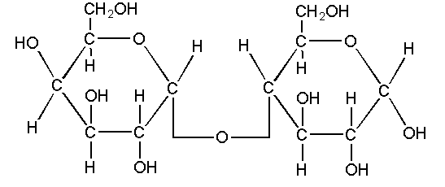
Hydrocarbon compounds
คาร์โบไฮเดรต
Disaccharide
sucrose
(glucose+fructose)
lactose
(glucose+galactose)
25

Slide 26
Hydrocarbon compounds
คาร์โบไฮเดรต
Polysaccharide
- ประกอบด้วย monosaccharide ≥ 11 โมเลกุล
อาจมีถึงล้านโมเลกุล เช่น amylopectin
- เป็นสายยาว บางชนิดมีกิ่งก้านแยกออกไป
- เป็นอาหารสะสมในเซลล์ เช่น starch glycogen
- เชี่อมกันด้วย α− glycosidic bond
- เป็นโครงสร้างของเซลล์ เช่น cellulose chitin
- เชี่อมกันด้วย β− glycosidic bond
26

Slide 27
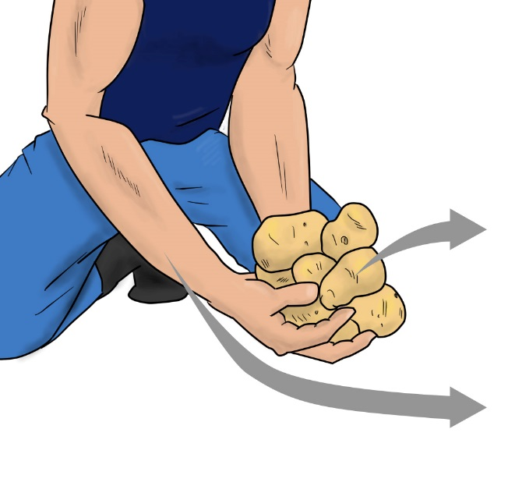
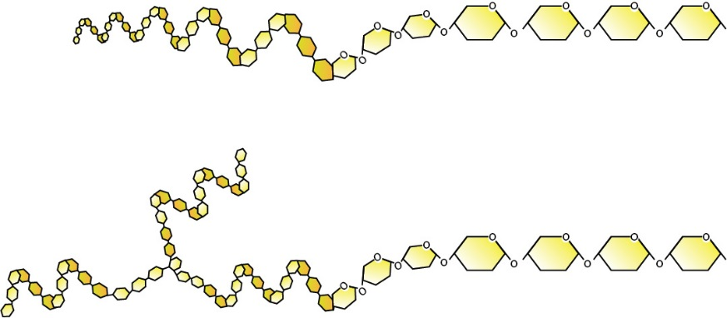
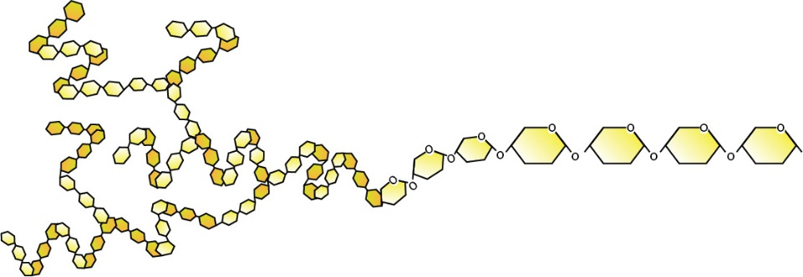
คาร์โบไฮเดรต
Hydrocarbon compounds
Polysaccharide
- ที่เป็นอาหารสะสม เช่น แป้ง ไกลโคเจน
- ประกอบด้วย α-glucose เรียงต่อกัน แต่มีรูปแบบที่แตกต่างกัน
แอแอแอ
amylose
amylopectin
glycogen
27

Slide 28
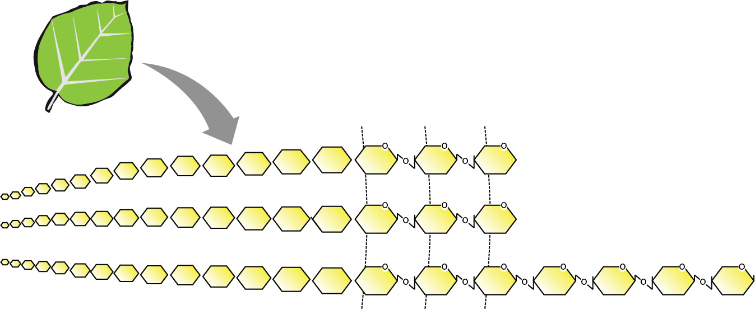
Hydrocarbon compounds
คาร์โบไฮเดรต
Polysaccharide
- ที่เป็นโครงสร้าง เช่น cellulose
- เป็นสารอินทรีย์ที่มีมากที่สุดในโลก
- เป็นองค์ประกอบหลักในผนังเซลล์พืช
- เซลลูโลสประกอบด้วย β-glucose เรียงต่อกัน
cellulose
28

Slide 29
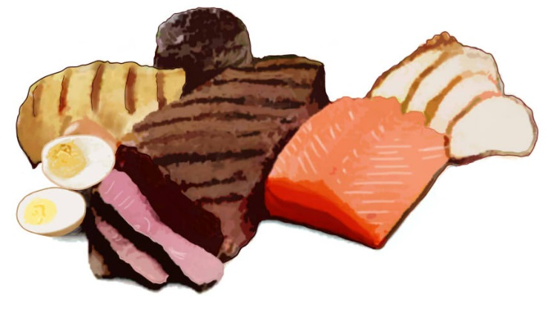
Hydrocarbon compounds
โปรตีน
เป็นเอนไซม์
เป็นโครงสร้างของเซลล์ เช่น cytoskeleton
เป็นฮอร์โมน เช่น อินซูลิน
เป็นสารสื่อประสาท (neurotransmitter)
เกี่ยวกับการเคลื่อนไหว เช่น กล้ามเนื้อ
เป็นภูมิคุ้มกัน เช่น antibody
เป็นโปรตีนช่วยในการลำเลียงสาร เช่น hemoglobin
เป็นตัวรับ (receptor) เช่น insulin receptor
เป็นอาหารสะสม เช่น ไข่แดง (yolk)
30

Slide 30
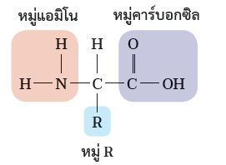
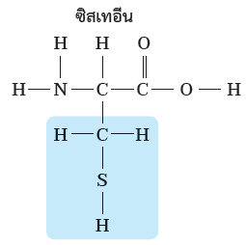
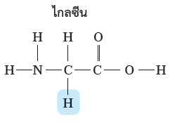
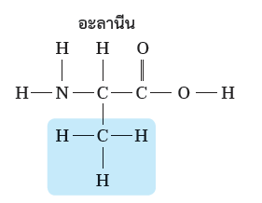
Hydrocarbon compounds
โปรตีน
- ธาตุที่เป็นองค์ประกอบหลัก : C H O N
- ประกอบด้วยกรดอะมิโนเป็นหน่วยย่อยมาเรียงต่อกัน
31

Slide 31
Hydrocarbon compounds
โปรตีน
- กรดอะมิโนมี 20 ชนิด
- Peptide และ โปรตีน ประกอบด้วยกรดอะมิโนเชื่อมต่อกันด้วย peptide bond
- peptide bond = amino group + carboxyl group
+
H₂O
Peptide bond
พอลิเพปไทด์
NH₂
2
n
COOH
1
กรดอะมิโน
ลำดับที่ 1
กรดอะมิโน
ลำดับที่ 2
กรดอะมิโน
ลำดับสุดท้าย
32

Slide 32
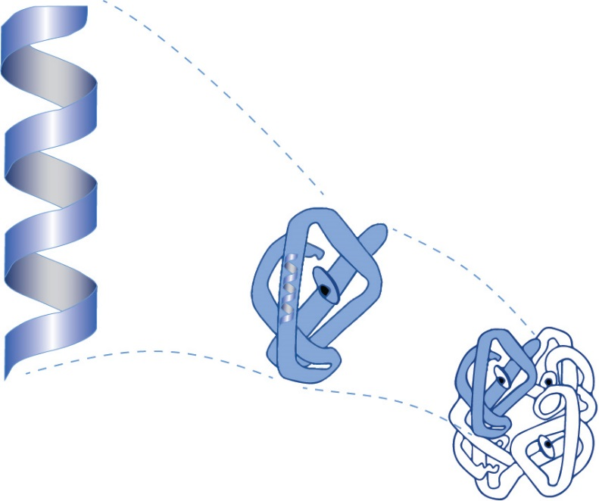
Hydrocarbon compounds
โปรตีน
- ความหลากหลายของโปรตีนขึ้นกับชนิด จำนวน และลำดับกรดอะมิโน
polypeptide
NH₂
2
n
COOH
1
- โปรตีนอาจประกอบด้วยพอลิเพปไทด์
มากกว่า 1 สาย
33

Slide 33
Hydrocarbon compounds
โปรตีน
ประเภทของกรดอะมิโนตามหลักโภชนาการ
- Essential amino acid มนุษย์สร้างเองไม่ได้ ต้องได้รับจากอาหาร
- Non-essential amino acid มนุษย์สร้างเองได้
Essential
Amino Acids
Non-essential
Amino Acids
Leucine
Isoleucine
Valine
Histidine*
Lysine
Methionine
Phenylalanine
Threonine
Tryptophan
Alanine
Arginine*
Asparagine
Aspartic Acid
Cysteine
Glutamic Acid
Glutamine
Glycine
Proline
Serine
Tyrosine
* Arginine และ Histidine เป็นกรดอะมิโนจำเป็นสำหรับการเจริญเติบโต
และพัฒนาการในวัยเด็ก
34

Slide 34
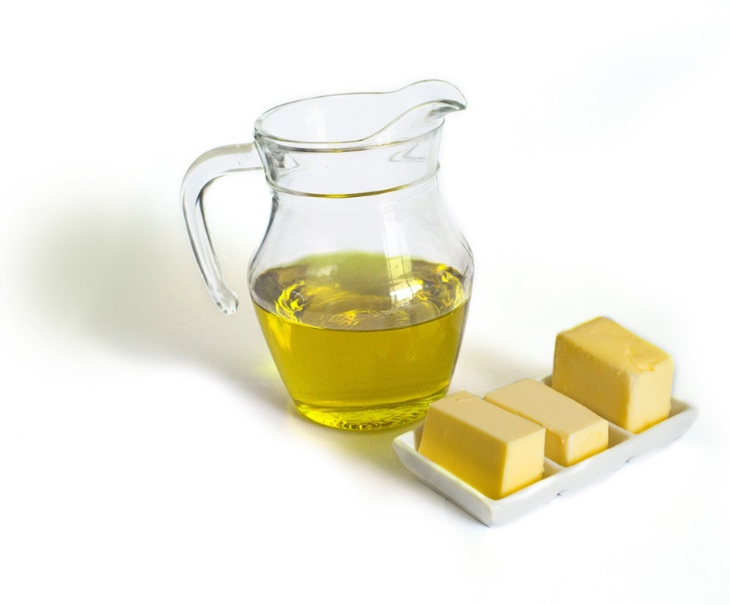
Hydrocarbon compounds
ลิพิด
ให้พลังงานมากกว่าคาร์โบไฮเดรตและโปรตีนที่มีน้ำหนักเท่ากัน
โปรตีน 4 kCal/g
คาร์โบไฮเดรต 4 kCal/g
ไขมัน 9 kCal/g
ป้องกันการสูญเสียน้ำและความร้อน
ป้องกันการกระทบกระแทกของอวัยวะภายใน
35

Slide 35
Hydrocarbon compounds
ลิพิด
- ธาตุที่เป็นองค์ประกอบหลัก : C H และ O
- ละลายได้ดีในตัวทำละลายที่เป็นสารอินทรีย์
ประเภทหลักของลิพิด
ไขมัน(fat) หรือน้ำมัน (oil)
ฟอสโฟลิพิด (phospholipid)
ไข (wax)
สเตอรอยด์ (steroid)
36

Slide 36
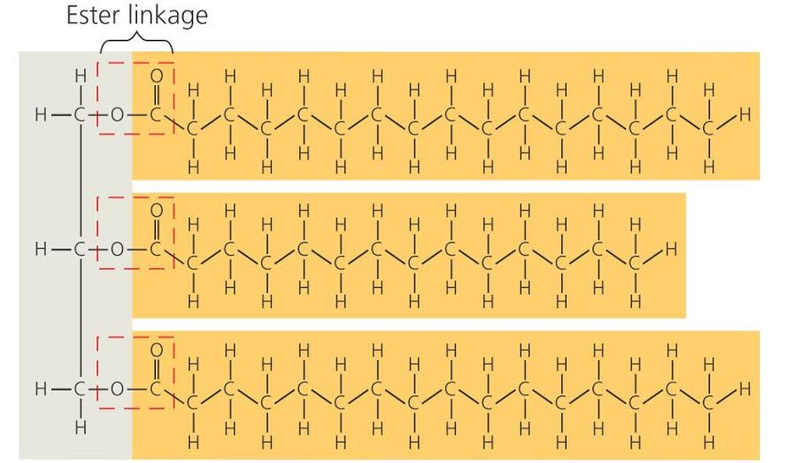
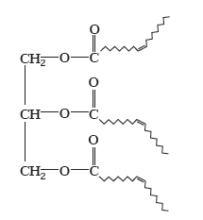
Hydrocarbon compounds
ลิพิด
ไขมัน(fat) หรือน้ำมัน (oil)
- ประกอบด้วยกลีเซอรอล (glycerol) ซึ่งเป็นแอลกอฮอล์ และกรดไขมัน (fatty acid)
triglyceride
- triglyceride = glycerol+ 3 fatty acid (พบมากที่สุด)
- diglyceride = กรดไขมัน 2 โมเลกุล + glycerol
- monoglyceride = กรดไขมัน 1 โมเลกุล + glycerol
37

Slide 37
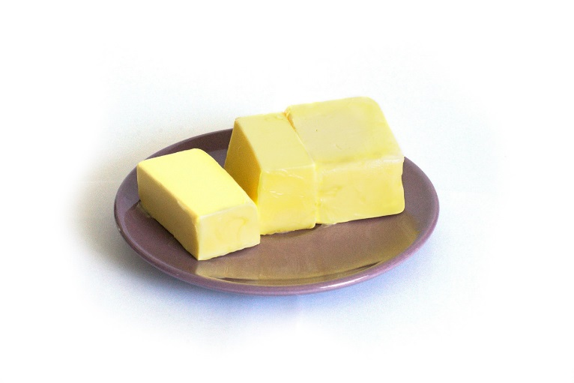
Hydrocarbon compounds
ลิพิด
ไขมัน(fat) หรือน้ำมัน (oil)
กรดไขมันมี 2 ประเภท คือ กรดไขมันอิ่มตัว และกรดไขมันไม่อิ่มตัว
กรดไขมันอิ่มตัวพบในเนย (butter)
ซึ่งเป็นของแข็งที่อุณหภูมิห้อง
กรดไขมันไม่อิ่มตัวพบในน้ำมันพืชส่วนใหญ่
ซึ่งเป็นของเหลวที่อุณหภูมิห้อง
38

Slide 38
Hydrocarbon compounds
ลิพิด
ฟอสโฟลิพิด (phospholipid)
- ประกอบด้วย glycerol + 2 fatty acid + phosphate + อื่นๆ
- มีส่วนที่ชอบน้ำ (hydrophilic) และ ส่วนที่ไม่ชอบน้ำ (hydrophobic)
- เป็นองค์ประกอบหลักของเยื่อหุ้มเซลล์
ภายนอกเซลล์
ภายในเซลล์
39

Slide 39
ลิพิด
Hydrocarbon compounds
ไข (wax)
- ประกอบด้วยกรดไขมันและแอลกอฮอล์เช่นเดียวกับไขมันและน้ำมัน
- มักพบที่ผิวหนัง ใบไม้ และผลไม้บางชนิด
กรดไขมัน
แอลกอฮอล์
Beeswax
กรดไขมัน
Carnauba Wax
แอลกอฮอล์
กรดไขมัน
แอลกอฮอล์
Spemaceti Wax
40

Slide 40
Hydrocarbon compounds
ลิพิด
สเตอรอยด์ (steroid)
- โดยทั่วไปประกอบด้วยวง 4 วง
- มีหลายชนิด เช่น cholesterol ฮอร์โมนเพศ ฮอร์โมนจากต่อมหมวกไตส่วนนอก วิตามินดี
เกลือน้ำดี เป็นต้น
Testosterone
Progesterone
cholesterol
41

Slide 41
Hydrocarbon compounds
ลิพิด
ประเภทของกรดไขมันตามหลักโภชนาการ
- Essential fatty acid มนุษย์สร้างเองไม่ได้ ต้องได้รับจากอาหาร ได้แก่ linoleic acid และ linolenic acid
- Non-essential fatty acid มนุษย์สร้างเองได้
42

Slide 42
Hydrocarbon compounds
กรดนิวคลีอิก
เป็นสารพันธุกรรม
มี 2 ชนิด คือ
DNA (deoxyribonucleic acid)
RNA (ribonucleic acid)
ประกอบด้วยนิวคลีโอไทด์ (nucleotide) เรียงต่อกัน
43

Slide 43
Hydrocarbon compounds
กรดนิวคลีอิก
Nucleotide ประกอบด้วย
Phosphate
Nitrogenous base
Phosphate
Pentose มี 2 ชนิด
Deoxyribose พบใน DNA
Ribose พบใน RNA
3. Nitrogenous base มี 5 ชนิด
sugar
Nucleotide
Adenine (A)
Guanine (G)
Cytosine (C)
Thymine (T)
Urancil (U)
พบทั้งใน DNA และ RNA
พบเฉพาะใน DNA
พบเฉพาะใน RNA
44

Slide 44
Hydrocarbon compounds
กรดนิวคลีอิก
- RNA ส่วนใหญ่เป็นสายเดี่ยว
- DNA ส่วนใหญ่เป็นสายคู่
- ระหว่างเบสจับกันด้วยพันธะ
ไฮโดรเจน
- A จับกับ T หรือ U
- C จับกับ G
โครงสร้างของ DNA และ RNA
45

Slide 45
อ้างอิง
ส่งเสริมการสอนวิทยาศาสตร์และเทคโนโลยี, สถาบัน. กระทรวงศึกษาธิการ. หนังสือเรียน รายวิชาเพิ่มเติม ชีววิทยา เล่ม 1. พิมพ์ครั้งที่ 1. กรุงเทพฯ: โรงพิพม์คุรุสภา ลาดพร้าว, 2554.
ส่งเสริมการสอนวิทยาศาสตร์และเทคโนโลยี, สถาบัน. กระทรวงศึกษาธิการ. หนังสือเรียน รายวิชาเพิ่มเติม ชีววิทยา เล่ม 4. พิมพ์ครั้งที่ 1. กรุงเทพฯ: โรงพิพม์คุรุสภา ลาดพร้าว, 2554.
Campbell, N.A. and et al. Biology. 8th ed. Pearson Benjamin Cummings Publishing. San Francisco. 2008.

Slide 46
จัดทำโดย
สาขาวิทยาศาสตร์มัธยมศึกษาตอนปลาย
สถาบันส่งเสริมการสอนวิทยาศาสตร์และเทคโนโลยี
44

